Slide 1
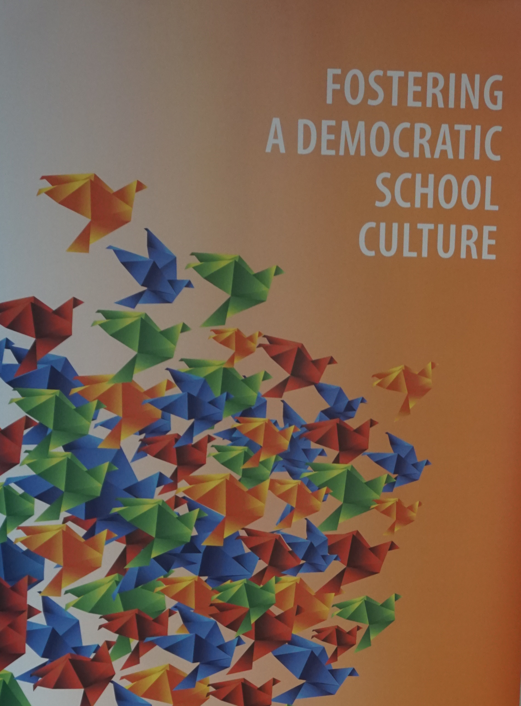
DRUGA RADIONICA Peer learning sa pilot školama Subotica
24. do 27. maj 2018.

Slide 2
U okviru projekta Saveta Evrope “Podsticanje demokratske kulture u školama u Srbiji”, Zemunska gimnazija je uzela aktivno učešće na drugom Peer learning-u koji je održan u Subotici u periodu od 24. do 27. maja 2018. godine, zajedno sa ostalih 19 škola sa teritorije Srbije.

Slide 3
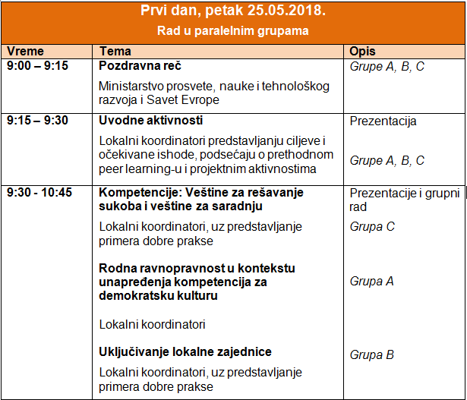
PROGRAM RADIONICE

Slide 4
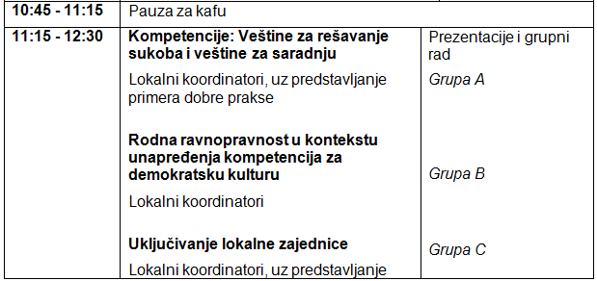
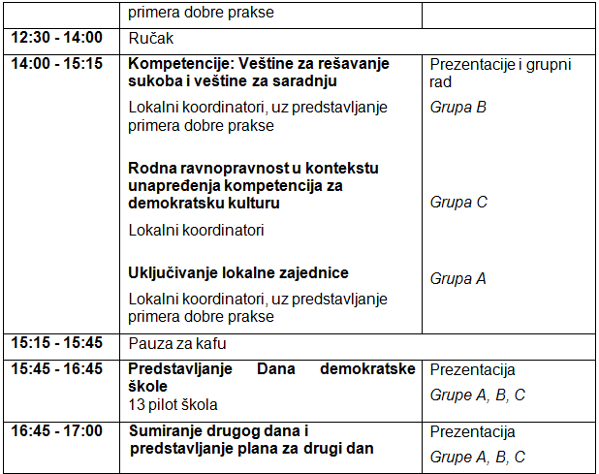

Slide 5
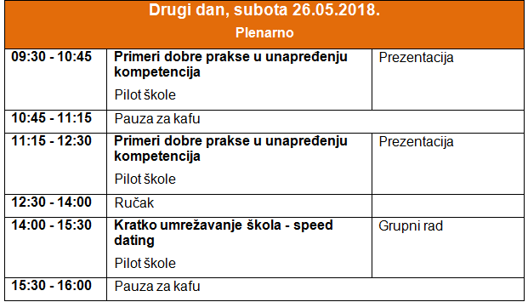

Slide 6
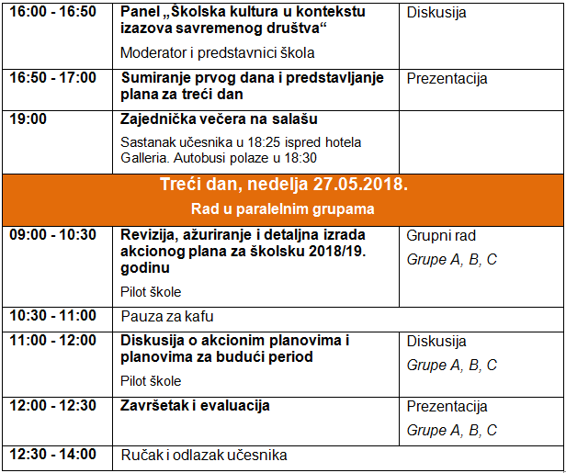

Slide 7
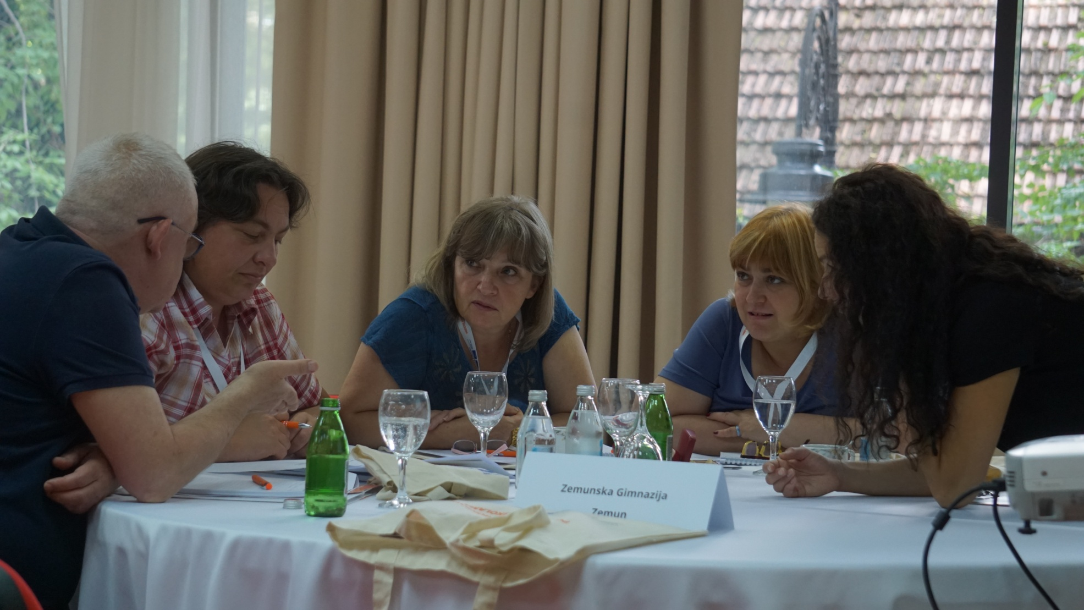
Predstavnici Zemunske gimnazije u okviru projekta
“Dani demokratske kulture u Srbiji”

Slide 8
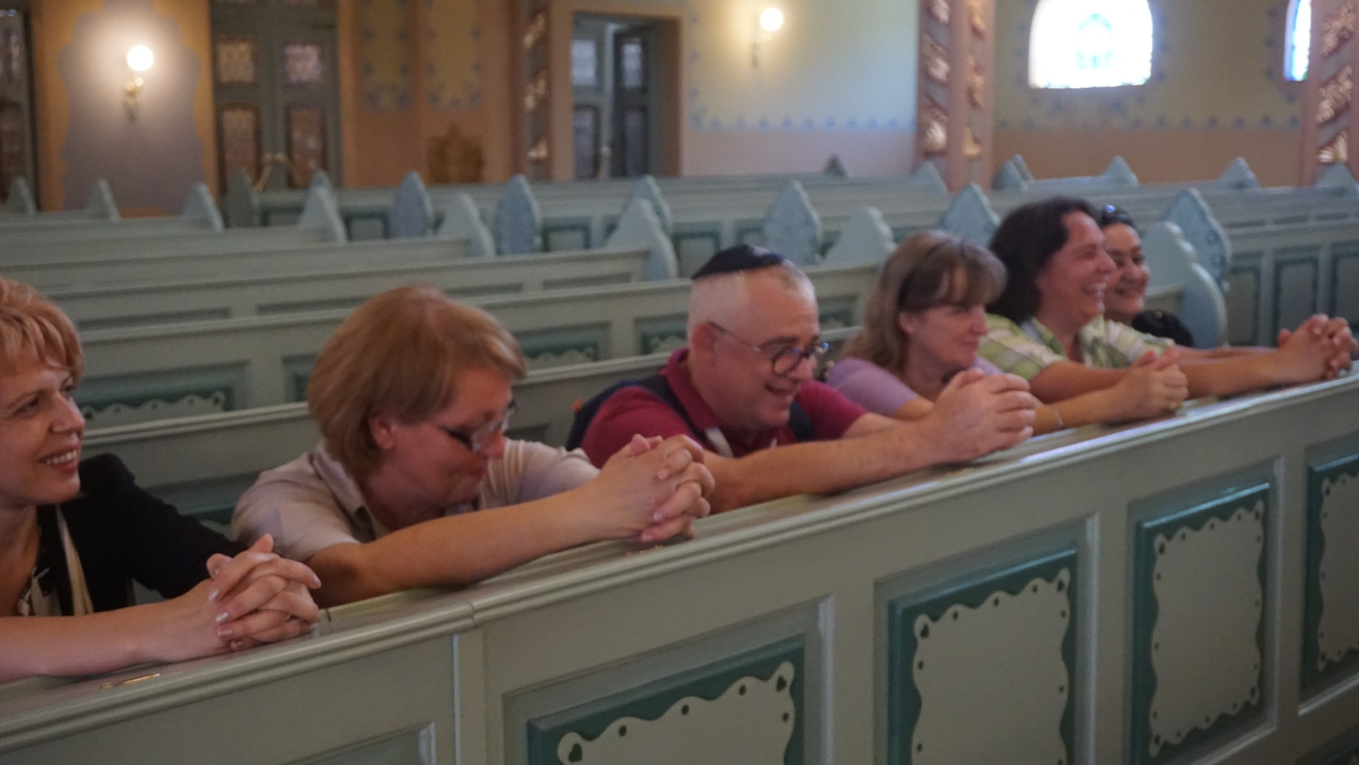
Subotička sinagoga(3. po veličini u Evropi)

Slide 9
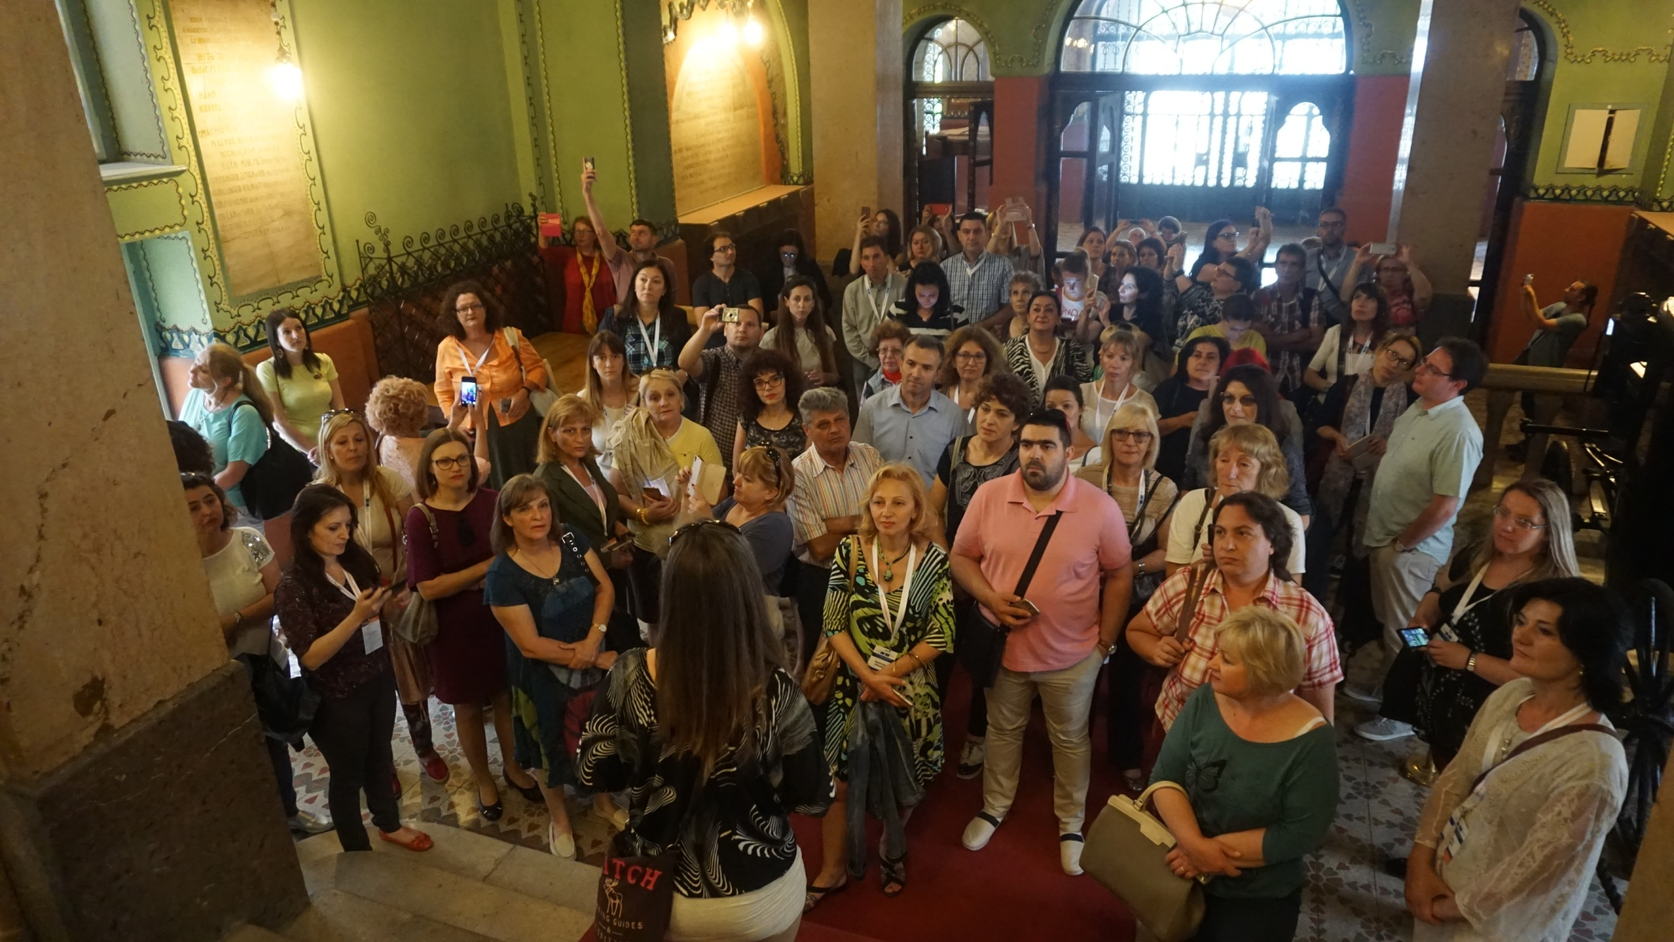

Slide 10
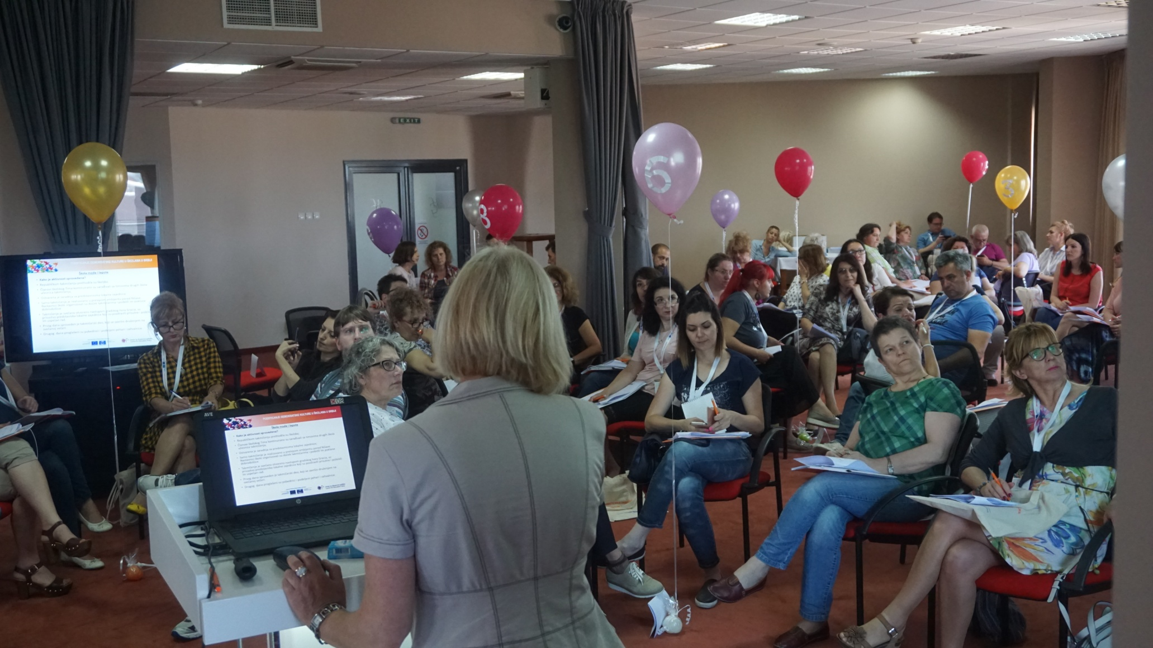

Slide 11
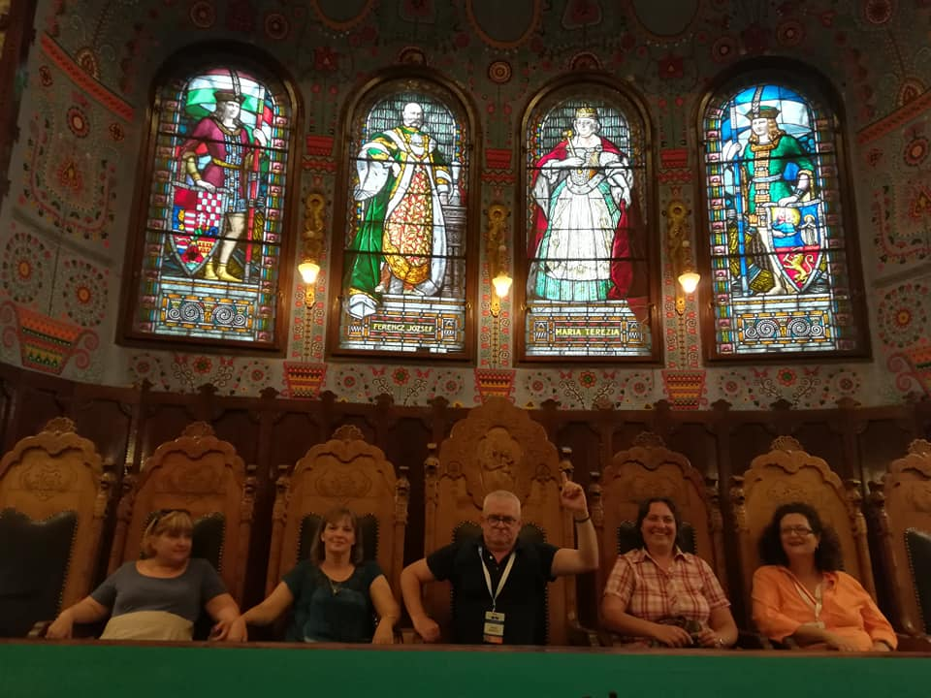
Poseta Gradskoj kući u Subotici

Slide 12
